Slide 1
Pandu Puteri Remaja
merupakan sebuah pasukan yang dianggotai oleh remaja perempuan yang berumur diantara 13 hingga 15 tahun. Setelah lulus ujian Pra-Persetiaan, barulah mereka dilantik sebagai Pandu Puteri Remaja. Pandu Puteri Remaja memakai pakaian seragam berwarna biru dan hijau. Bagi yang telah berjaya memperoleh lencana kecekapan, mereka akan memakainya pada selepang.

Slide 2
Pandu Puteri mempunyai cogan katanya sendiri iaitu “SELALU SEDIA”. Ini menunjukkan bahawa Pandu Puteri sentiasa berada dalam keadaan sedia menghadapi sebarang cabaran atau ujian. Cogan kata ini sentiasa dipegang oleh seorang Pandu Puteri Remaja supaya sedar akan tanggungjawab kepada negara khususnya.

Slide 3
Kronologi Penubuhan Pasukan Pandu Puteri
Pasukan Pandu Puteri Remaja pertama ditubuhkan di Kuala Lumpur pada tahun 1917. Menjelang tahun 1919, kepanduan telah berjaya ditubuhkan di negeri-negeri Pulau Pinang, di Perak pada tahun 1921, di Negeri Sembilan pada tahun 1924 dan di Melaka pada tahun 1925. Pada tahun 1932, kepanduan juga telah ditubuhkan di Johor dan Kedah. Kedua-dua negeri ini juga adalah yang mula-mula sekali mengadakan kegiatan kepanduan dalam bahasa Melayu.

Slide 4
Motto
"SELALU SEDIA"
Keahlian Pandu Puteri Remaja
Pandu Puteri Remaja adalah anak-anak gadis yang berumur di antara 11 hingga 15 tahun.
Mereka dilantik menjadi Pandu Puteri Remaja setelah lulus ujian Pra-Persetiaan.

Slide 5
Pasukan Pandu Puteri Remaja
Jumlah ahli yang maksimum bagi sesuatu Pasukan Pandu Puteri Remaja adalah 36 orang dan jumlah minimum pula ialah 16 orang.
Tiap-tiap satu Pasukan Pandu Puteri Remaja hendaklah mempunyai seorang pemimpin yang dikenali sebagai Kapten dan seorang penolong yang dikenali sebagai Leftenan.
Tiap-tiap pasukan Pandu Puteri Remaja dalam sesebuah daerah hendaklah disahkan dahulu oleh Pesuruhjaya Daerah serta didaftarkan dengan secepat mungkin. Borang Pendaftaran hendaklah dipenuhi dan dihantar melalui Pesuruhjaya Daerah dan Pesuruhjaya Negeri kepada Ibu Pejabat Kebangsaan bersama-sama dengan yuran pendaftarannya.
Tiap-tiap Pasukan Pandu Puteri Remaja dikehendaki membaharui pendaftarannya dan mengemaskinikan bilangan ahlinya dengan Ibu Pejabat Kebangsaan melalui Pesuruhjaya daerah dan Pesuruhjaya Negerinya. Pembaharuan ini tidak lewat daripada 31 Mac tiap-tiap tahun.

Slide 6
Persetiaan Pandu Puteri Remaja
"Bahawa dengan sesungguhnya saya berjanji dan bersetia dengan sedaya upaya saya, Menunaikan kewajipan saya kepada Tuhan, Raja dan negara saya Malaysia, Menolong orang setiap masa dan Mematuhi undang-undang Pandu Puteri Remaja

Slide 7
Undang-Undang Kepanduan
Seorang Pandu Puteri Remaja boleh dipercayai.
Seorang Pandu Puteri Remaja sentiasa taat dan setia.
Seorang Pandu Puteri Remaja suka menolong orang lain.
Seorang Pandu Puteri Remaja bersahabat dengan semua orang dan bersaudara dengan semua Pandu Puteri Remaja yang lain.
Seorang Pandu Puteri Remaja sentiasa bersopan.
Seorang Pandu Puteri Remaja melindungi haiwan dan sentiasa memelihara alam sekitar.
Seorang Pandu Puteri Remaja sentiasa menurut perintah
Seorang Pandu Puteri Remaja bersemangat dan bergembira walaupun di dalam kesulitan.
Seorang Pandu Puteri Remaja sentiasa berjimat cermat.
Seorang Pandu Puteri Remaja suci dalam fikiran, perkataan dan perbuatan.

Slide 8
Hormat Pandu Puteri Remaja
Tiga jari tangan ditegakkan, ibu jari diletakkan di atas jari kelingking yang dibengkokkan. Tangan diangkat sehingga sama tinggi dengan dahi.

Slide 9
Pakaian Pandu Puteri Remaja
Baju berlogo warna hijau lembut
Skaft kuning
Woggle
Flashes bahu
Lambang Negeri
Lencana Dunia
Lencana Pelantikan Pandu Puteri Remaja
Seluar panjang biru tua

Slide 10
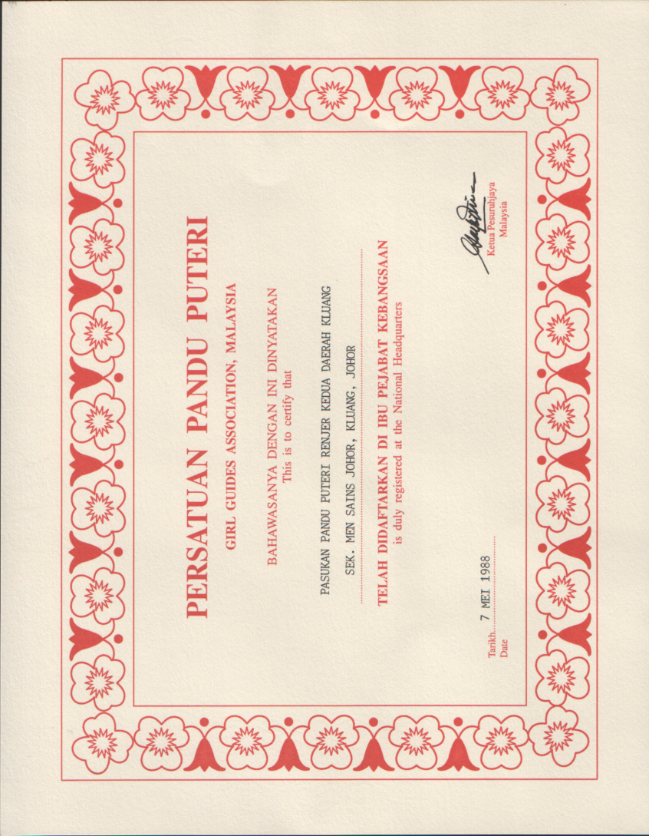
SIJIL KEAHLIAN PPPM

Slide 11
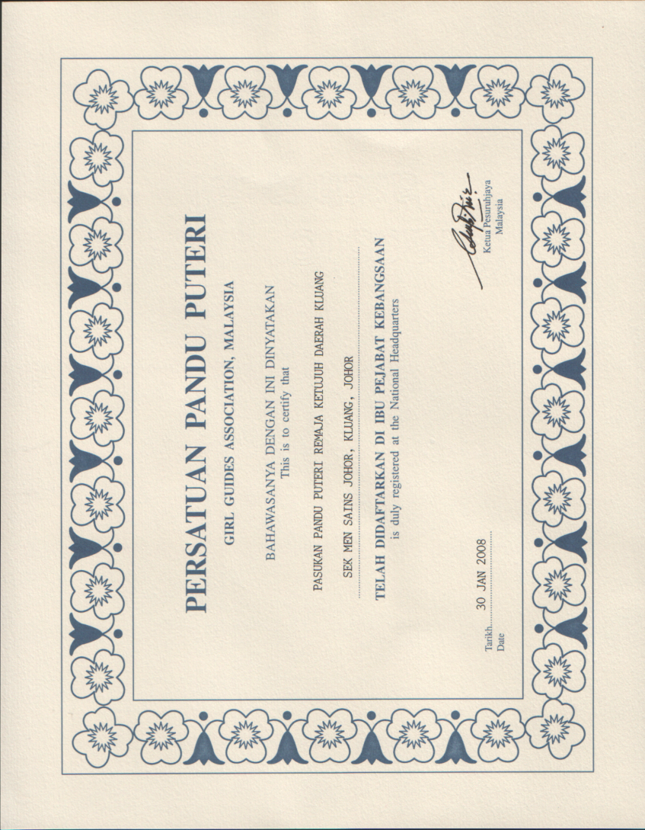
SIJIL KEAHLIAN PPPM

